Slide 1



Selamat Menyertai program Kesihatan
untuk
Kanak-kanak Pintar!

Slide 2







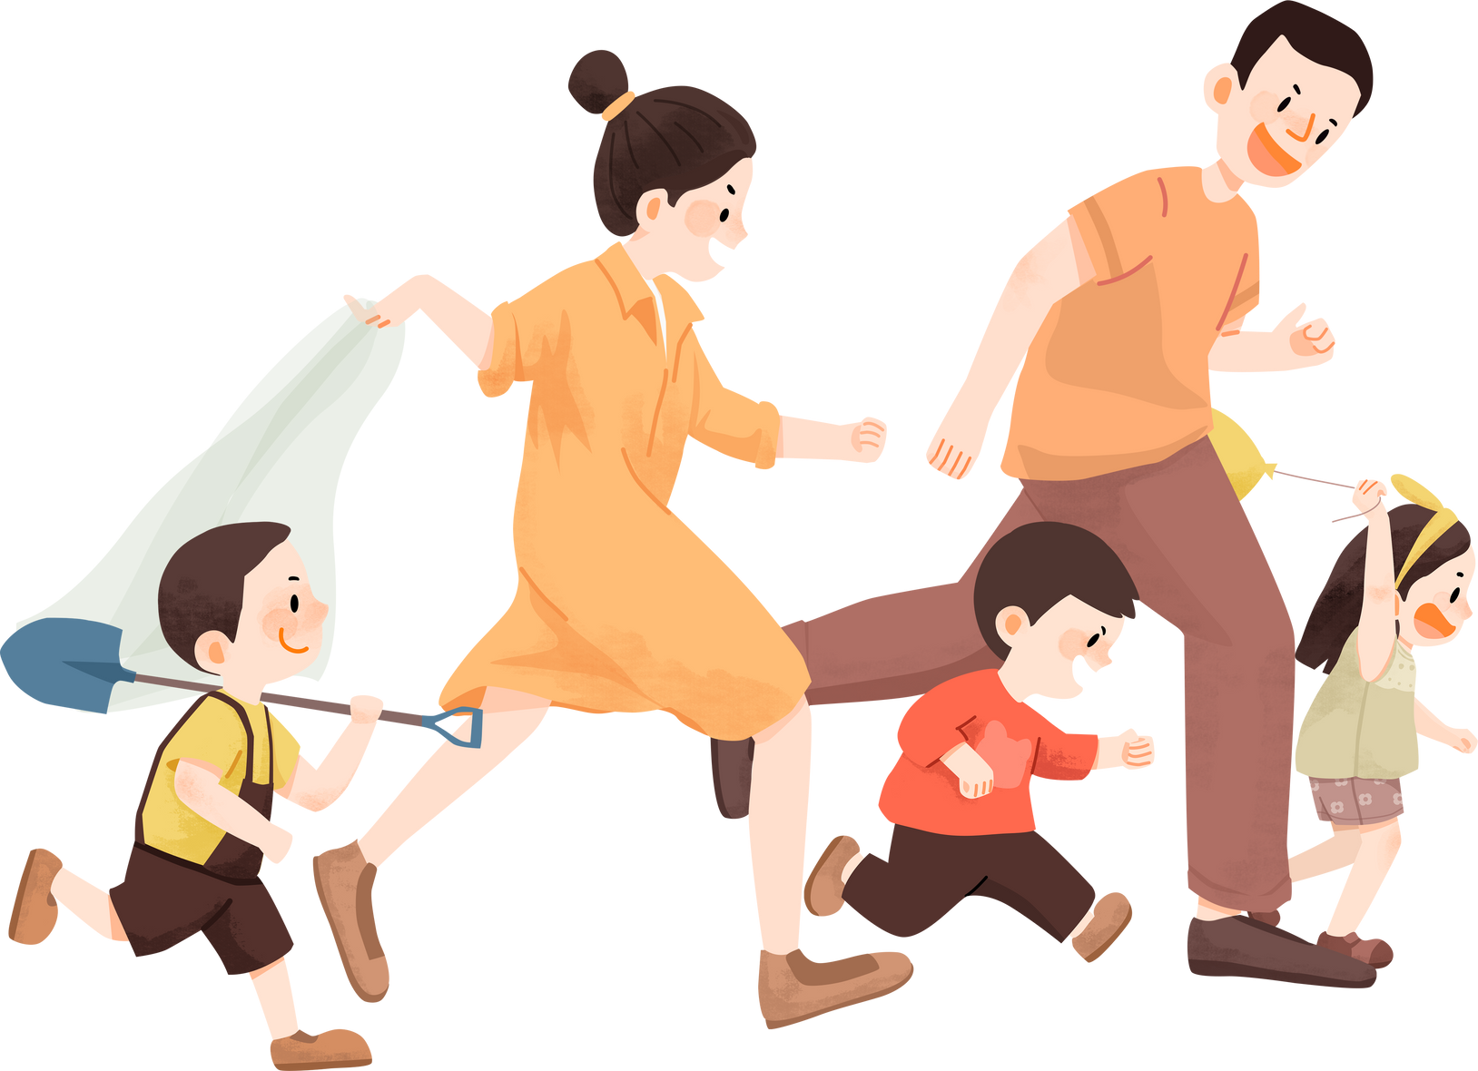











Sunlight
PELAJARAN 4

Slide 3
Cahaya Matahari:
Sumber Kegembiraan
PELAJARAN 4

Slide 4






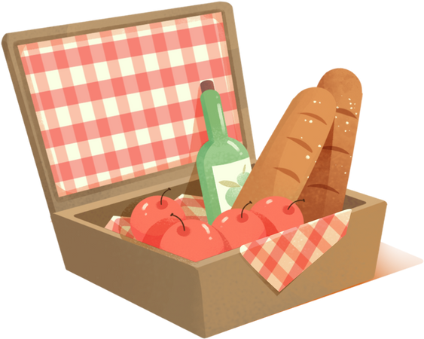

Yesus Mahu Kita Gembira

Slide 5





Slide 6








Cahaya matahari Penting untuk Hidup
☀️ Tanpa matahari, tiada kehidupan!
🌱 Matahari bantu tumbuhan hasilkan oksigen
🌦️ Matahari bantu kitaran air dan cuaca
💡 Matahari beri cahaya & haba

Slide 7
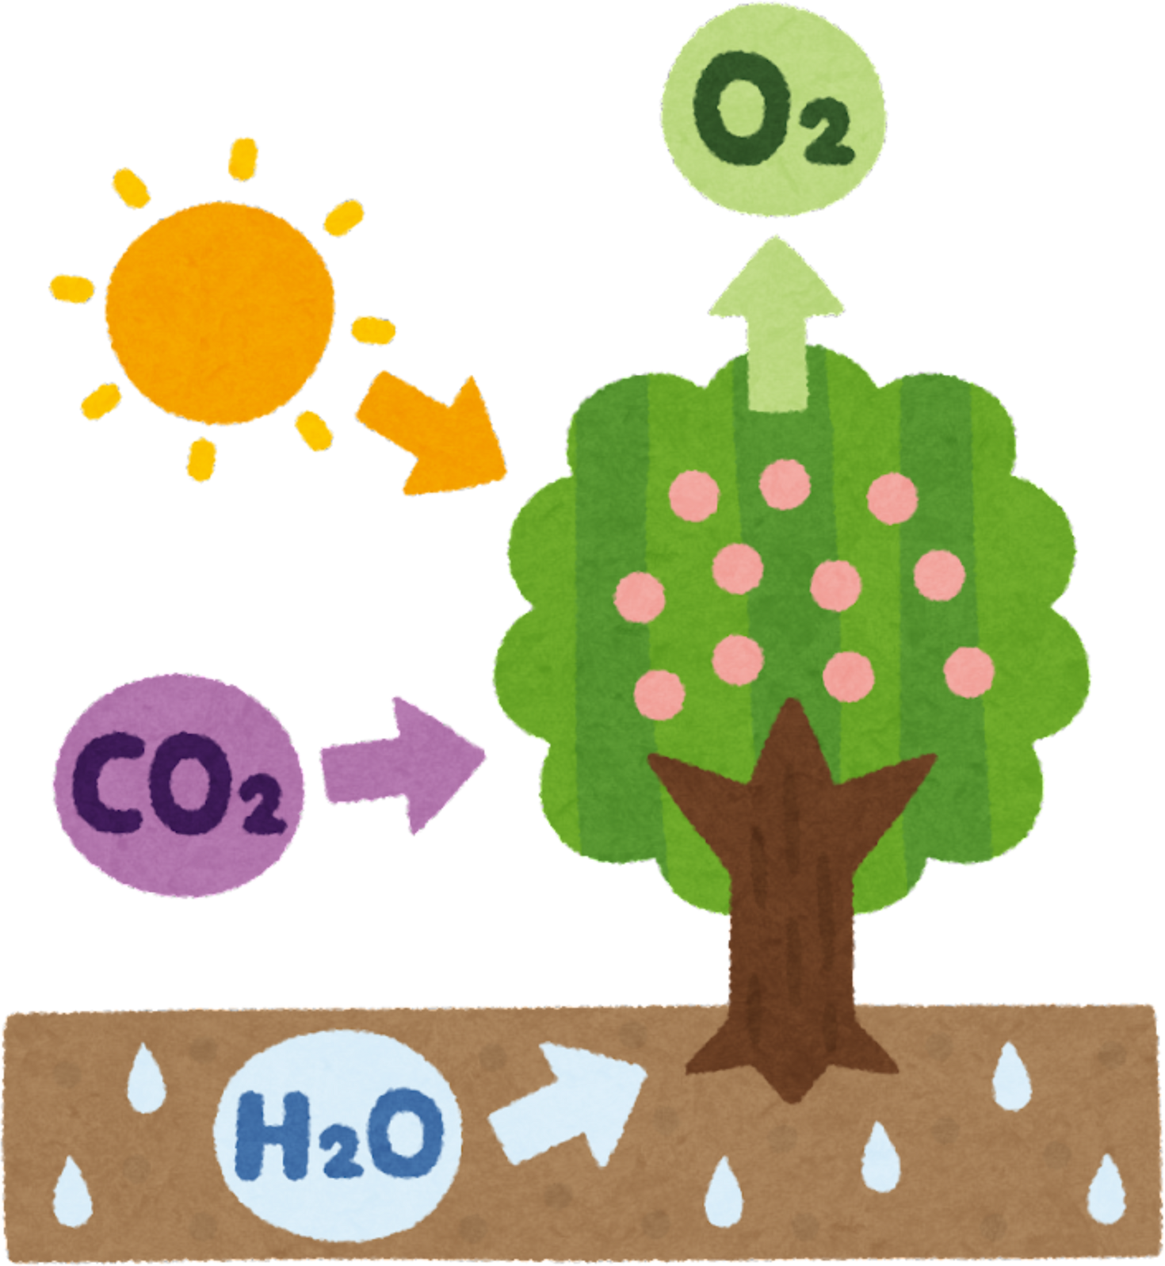
oksigen
matahari
Fotosintesis
pokok
karbon dioksida
air

Slide 8
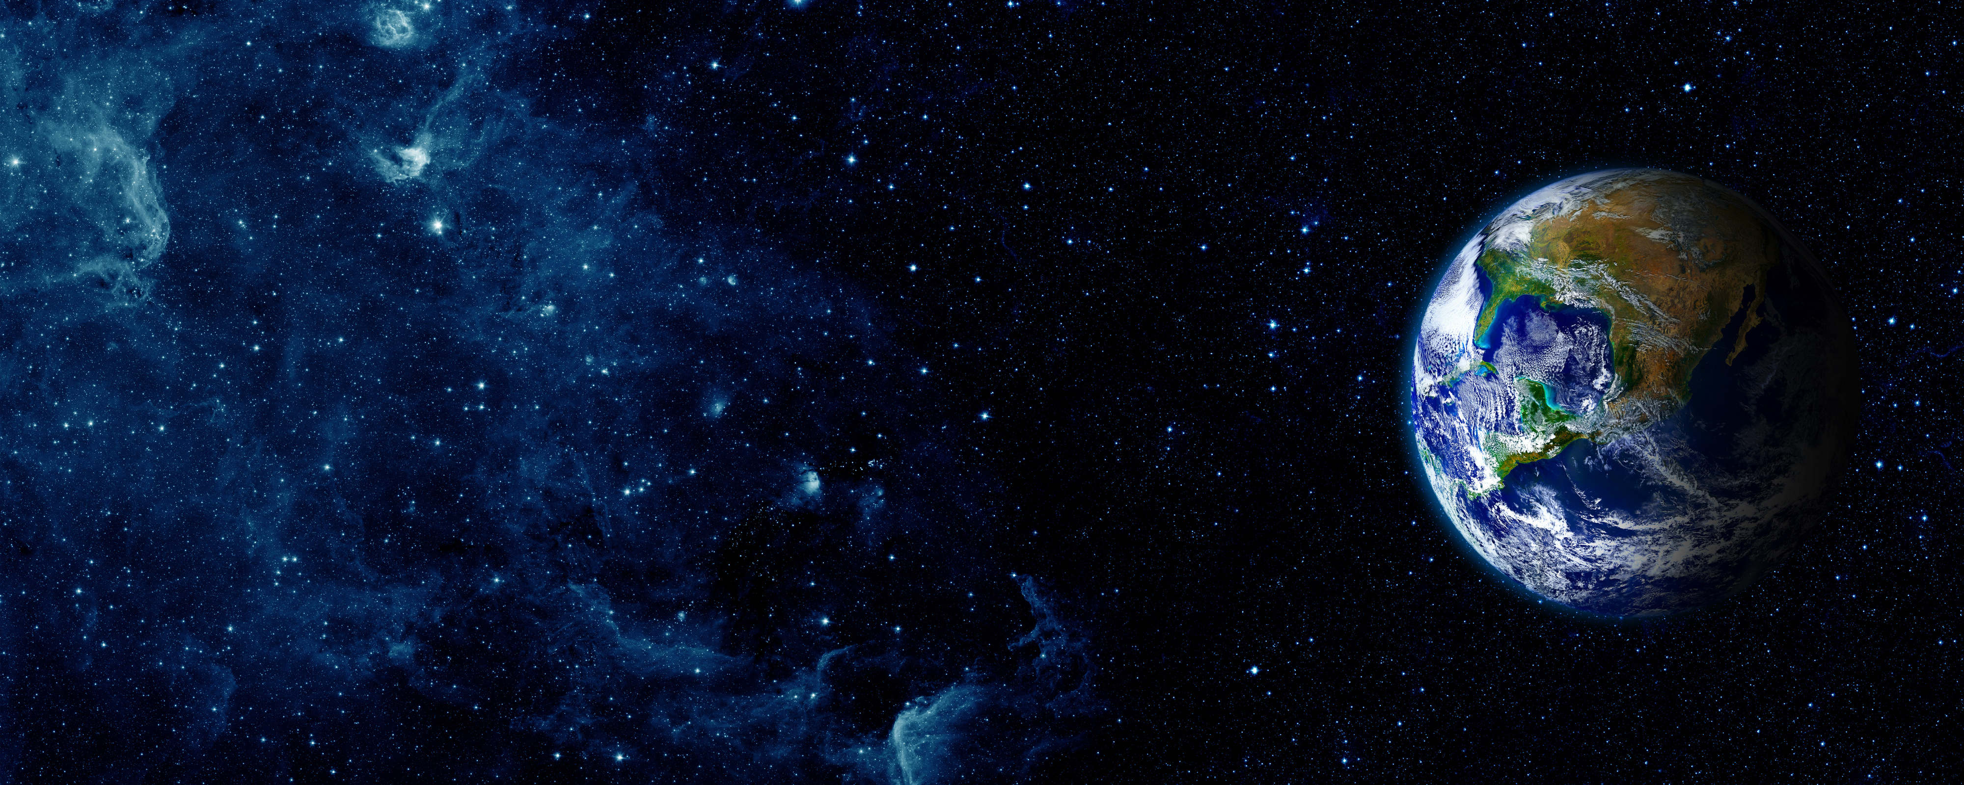
Mari tonton video ringkas
tentang siang dan malam

Slide 9


Slide 10






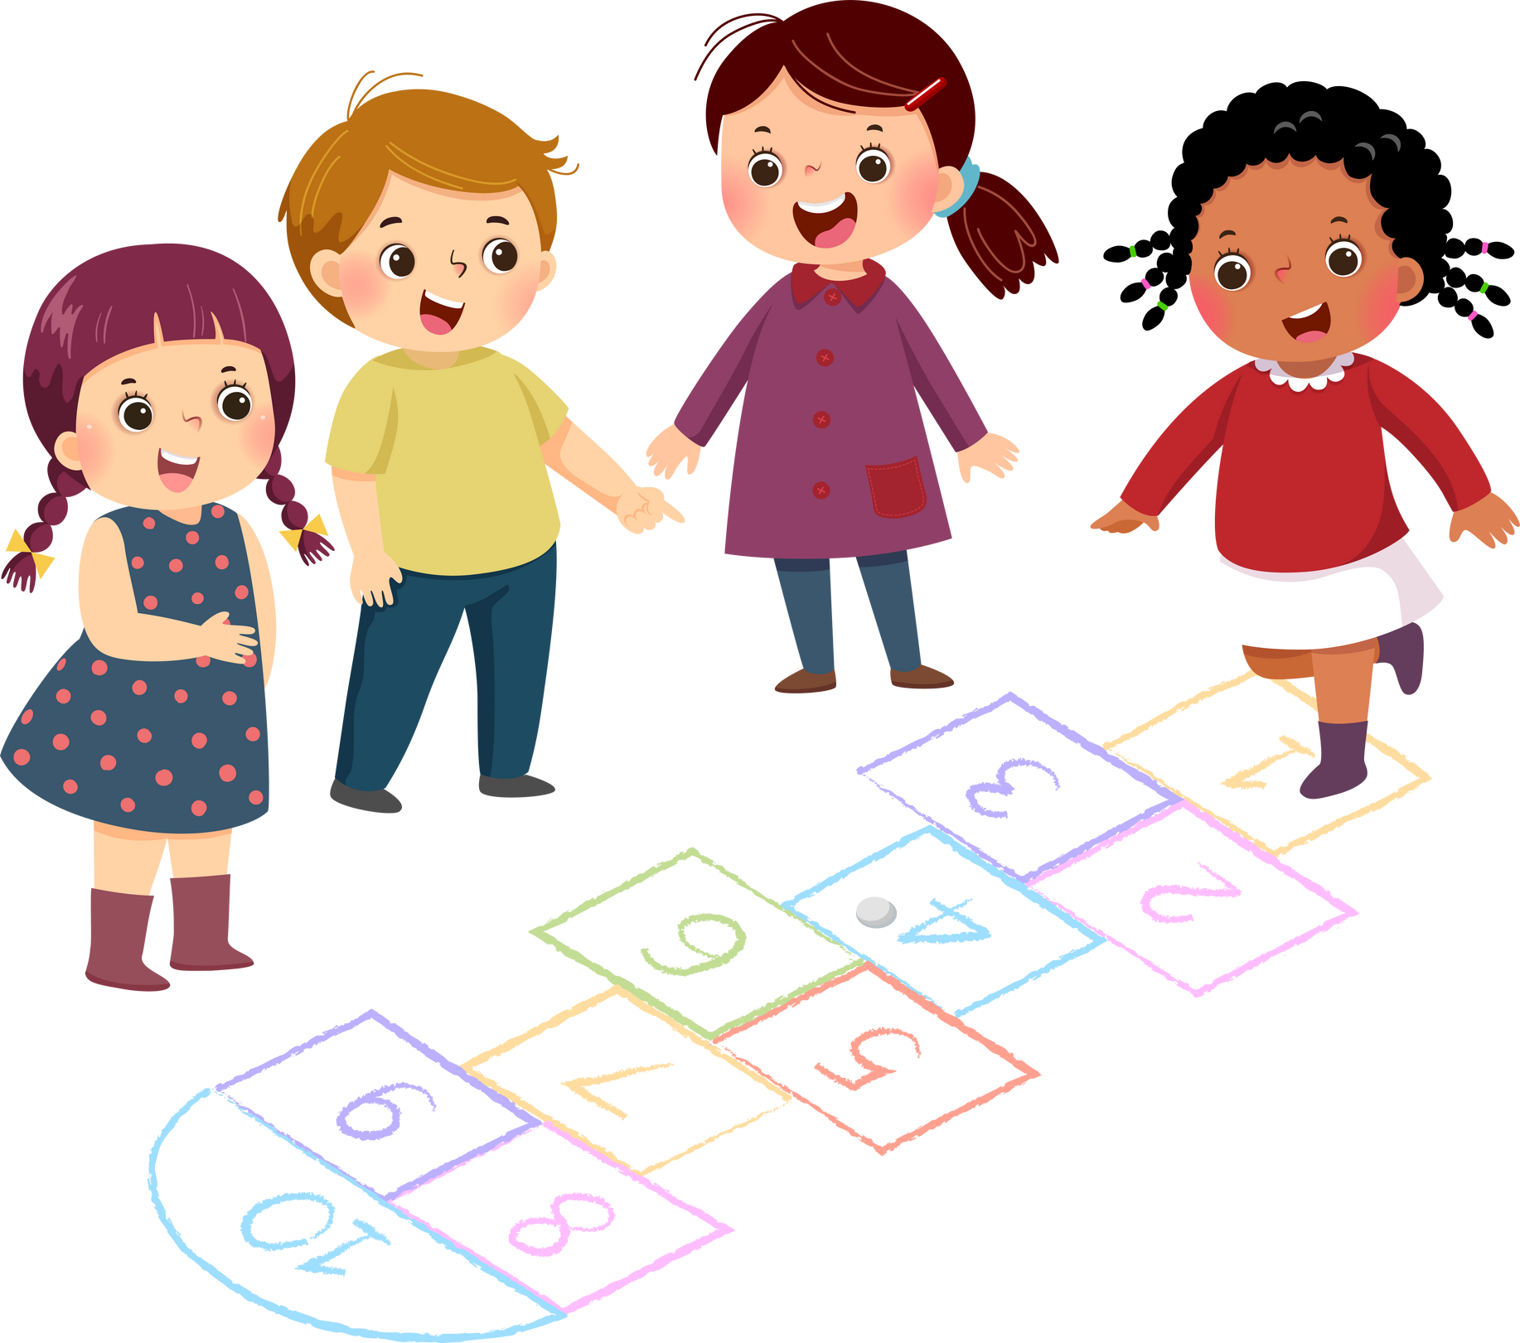
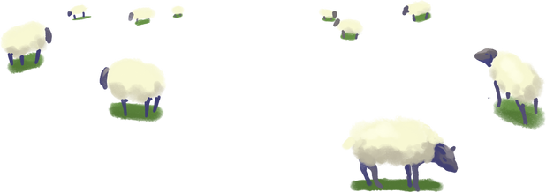
Cahaya Matahari & Vitamin D
15-20 minit bawah matahari bantu hasilkan Vitamin D
Vitamin D bantu kuatkan tulang & elak penyakit
Matahari buat kita rasa gembira!

Slide 11






Firman Tuhan - Sumber Kegembiraan
Amsal 17:22
“Hati yang gembira adalah obat yang manjur, tetapi semangat yang patah mengeringkan tulang.”

Slide 12



Yesus Adalah Matahari Kita
Yohanes 15:11-12
15:11 Semuanya itu Kukatakan kepadamu, supaya sukacita-Ku ada di dalam kamu dan sukacitamu menjadi penuh.
15:12 Inilah perintah-Ku, yaitu supaya kamu saling mengasihi, seperti Aku telah mengasihi kamu.

Slide 13
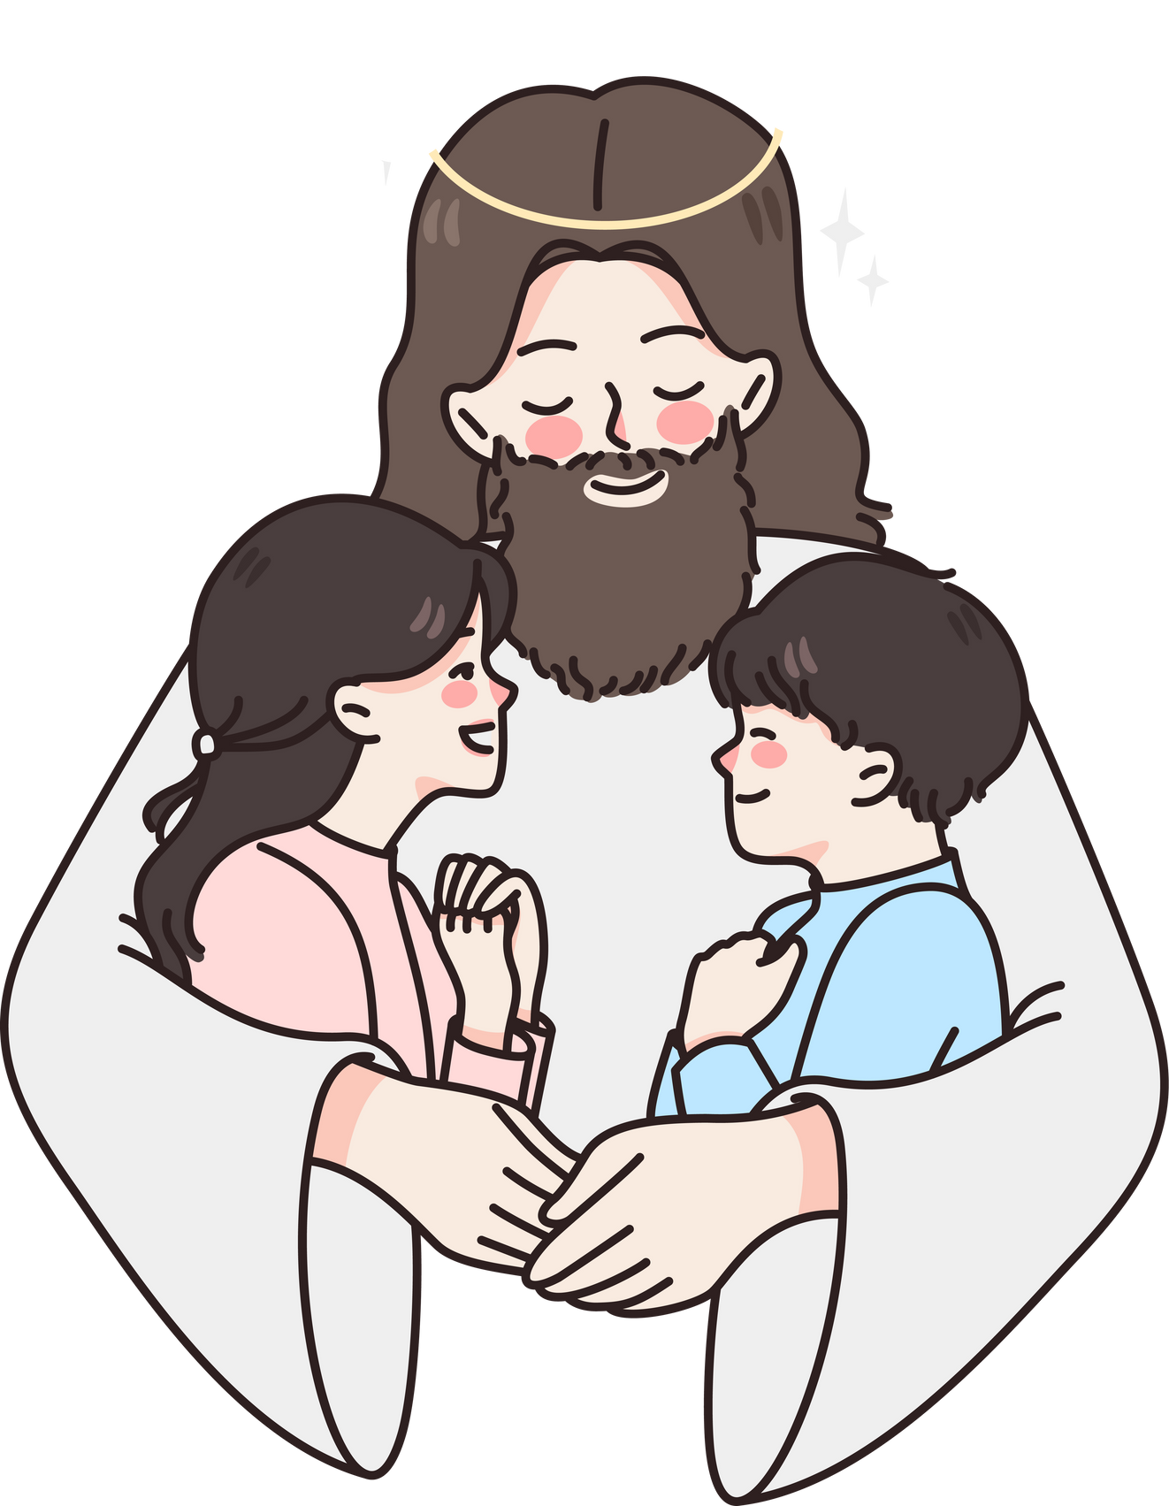

Bukti Kasih Tuhan – Yohanes 3:16
“Karena begitu besar kasih Allah akan dunia ini, sehingga Ia telah mengaruniakan Anak-Nya yang tunggal, supaya setiap orang yang percaya kepada-Nya tidak binasa, melainkan beroleh hidup yang kekal.”

Slide 14


Respon Doa
Mari kita berdoa sebagai tanda
kita percaya
kepada Yesus.

Slide 15


Kita jumpa pada hari esok!

